Slide 1
ΣΥΡΡΑΦΗ ΤΡΑΥΜΑΤΟΣ
ΚΑΘΗΓΗΤΗΣ
ΣΤΑΥΡΟΣ ΒΑΣΙΛΕΙΟΥ
ΓΝΑΘΟΠΡΟΣΩΠΙΚΟΣ ΧΕΙΡΟΥΡΓΟΣ

Slide 2
ΑΜΕΣΗ ΣΥΡΡΑΦΗ
Όταν δεν έχουν παρέλθει 6 ώρες
Η συρραφή μπορεί να γίνει χωρίς τάση
Σ. ΒΑΣΙΛΕΙΟΥ - Καθηγητής Γναθοπροσωπικής Χειρουργικής Ιατρικής Σχολής Παν. Αθηνών

Slide 3
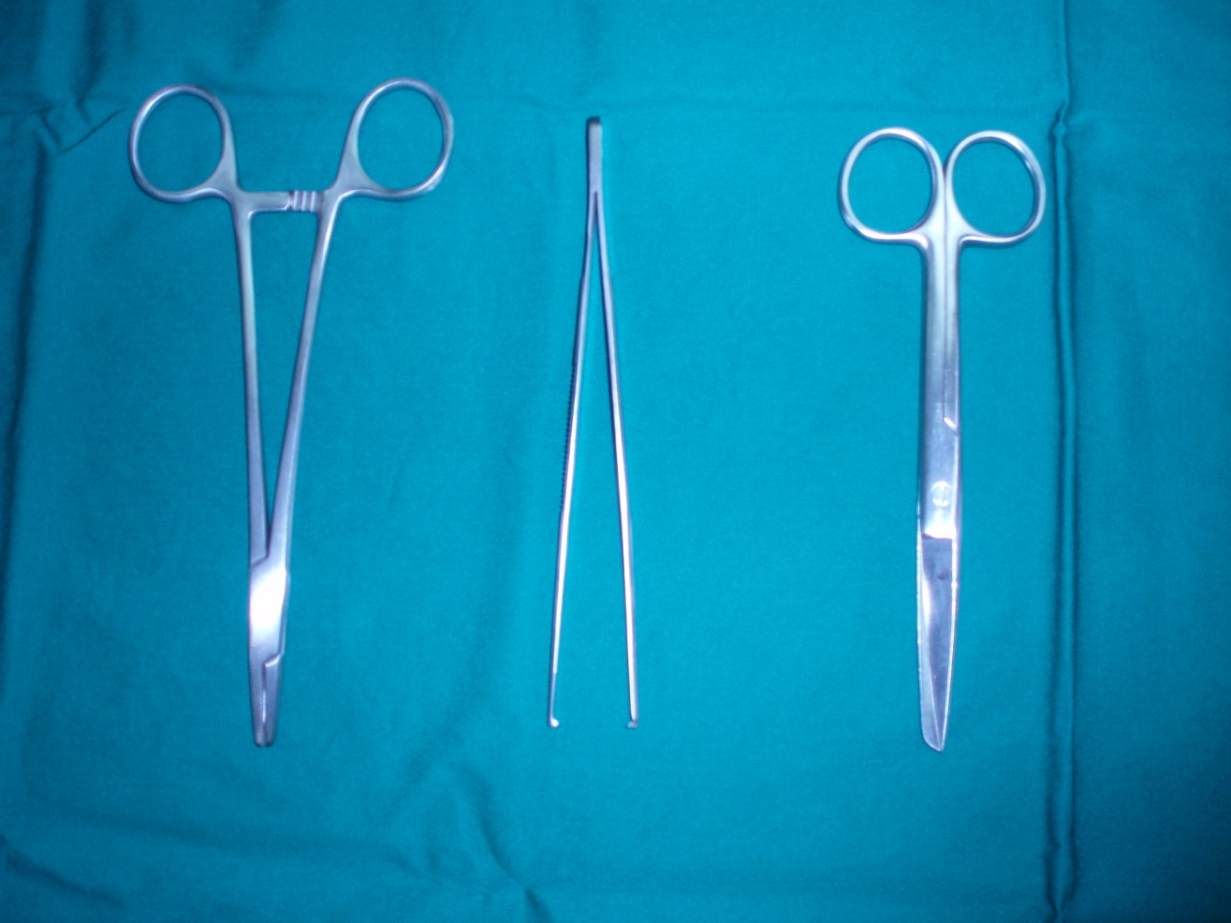
ΕΡΓΑΛΕΙΑ ΣΥΡΡΑΦΗΣ
Σ. ΒΑΣΙΛΕΙΟΥ - Καθηγητής Γναθοπροσωπικής Χειρουργικής Ιατρικής Σχολής Παν. Αθηνών

Slide 4
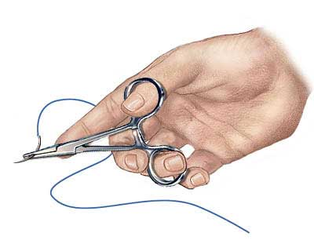
ΤΡΟΠΟΣ ΧΡΗΣΗΣ
Σ. ΒΑΣΙΛΕΙΟΥ - Καθηγητής Γναθοπροσωπικής Χειρουργικής Ιατρικής Σχολής Παν. Αθηνών

Slide 5
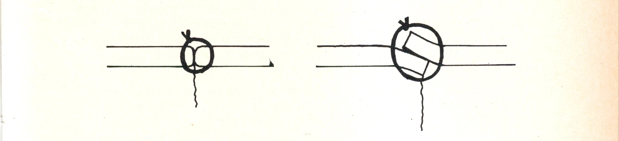
Η συρραφή αφορά όλο το πάχος του κρημνού, ενώ δεν θα πρέπει να εφιππεύουν τα χείλη. Το ράμμα διέρχεται κάθετα από τα άκρα του κρημνού, ο πρώτος κόμπος είναι διπλός ενώ ο δεύτερος είναι μονός και ασφαλίζει το ράμμα.
Σ. ΒΑΣΙΛΕΙΟΥ - Καθηγητής Γναθοπροσωπικής Χειρουργικής Ιατρικής Σχολής Παν. Αθηνών

Slide 6
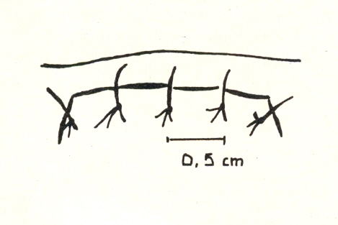
Τα ράμματα δεν θα πρέπει να απέχουν μεταξύ τους λιγότερο από 0.5 εκ.
Σ. ΒΑΣΙΛΕΙΟΥ - Καθηγητής Γναθοπροσωπικής Χειρουργικής Ιατρικής Σχολής Παν. Αθηνών

Slide 7
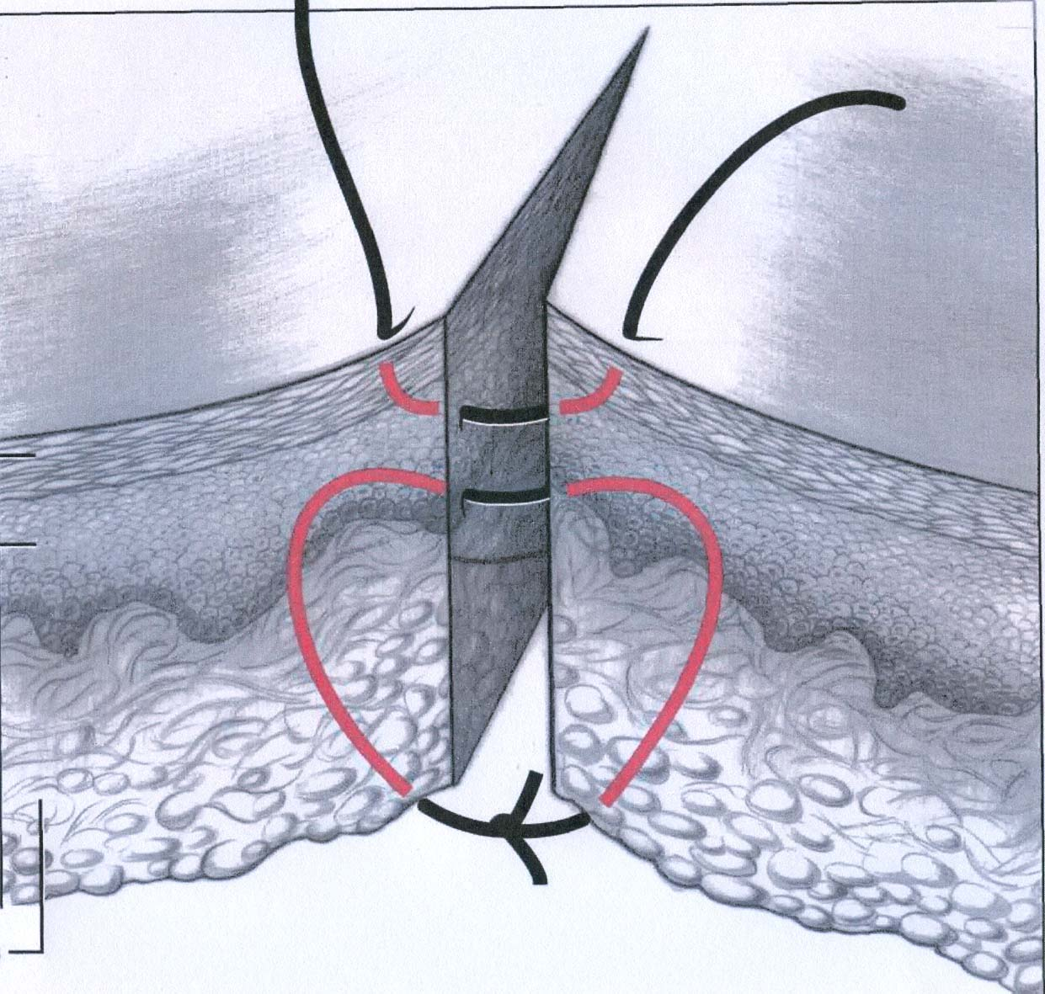
Συρραφή κατά στρώματα
Σ. ΒΑΣΙΛΕΙΟΥ - Καθηγητής Γναθοπροσωπικής Χειρουργικής Ιατρικής Σχολής Παν. Αθηνών

Slide 8
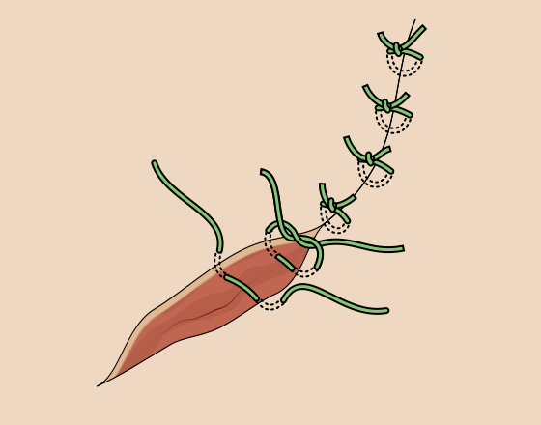
ΔΙΑΚΕΚΟΜΕΝΗ ΡΑΦΗ
Σ. ΒΑΣΙΛΕΙΟΥ - Καθηγητής Γναθοπροσωπικής Χειρουργικής Ιατρικής Σχολής Παν. Αθηνών

Slide 9
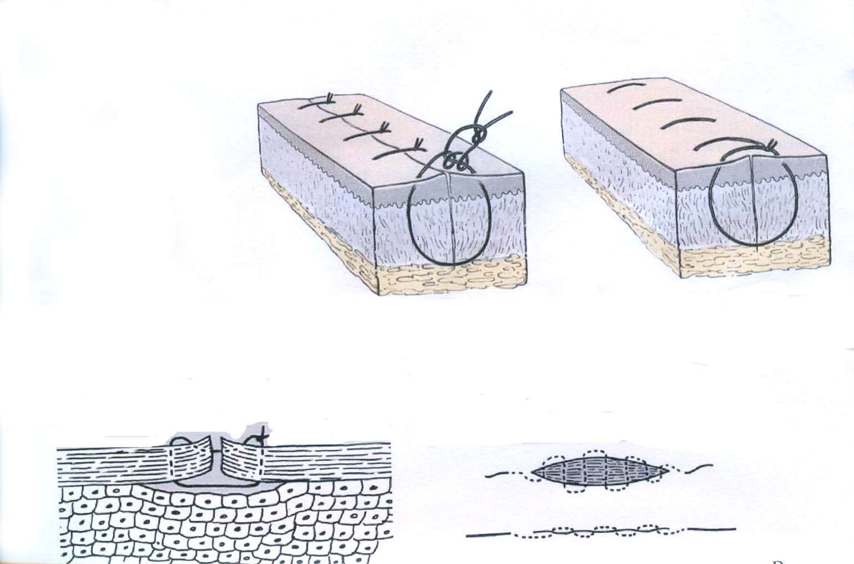
Αντιπροσωπευτικές ραφές για το πρόσωπο και τον τράχηλο
Σ. ΒΑΣΙΛΕΙΟΥ - Καθηγητής Γναθοπροσωπικής Χειρουργικής Ιατρικής Σχολής Παν. Αθηνών

Slide 10
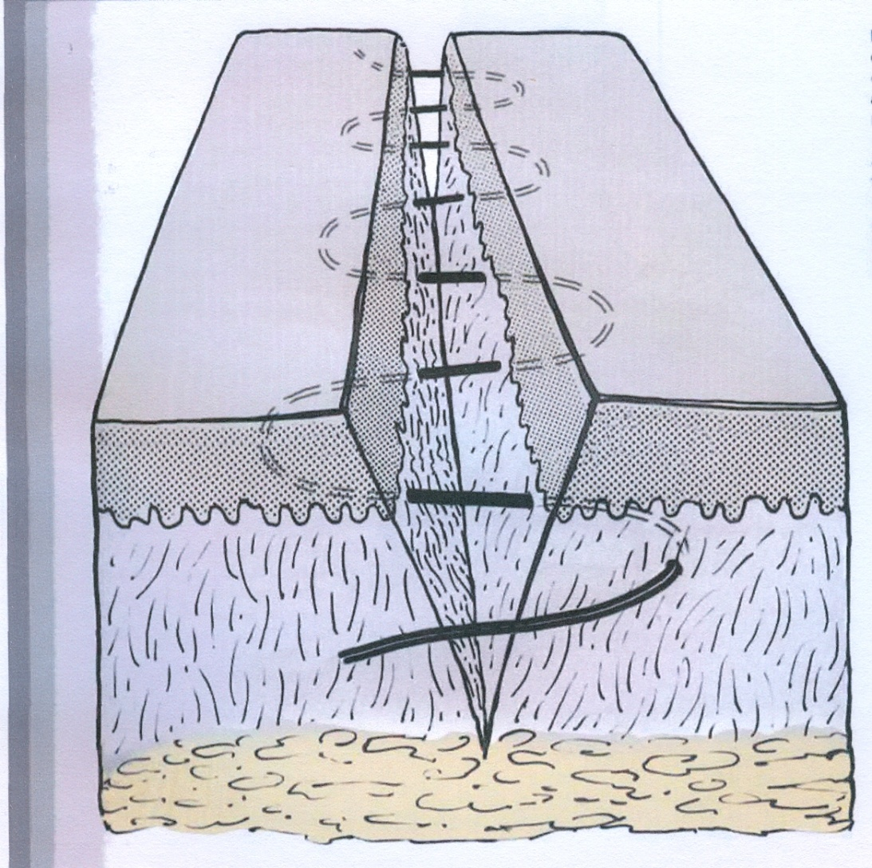
Ενδοδερμική ραφή
Σ. ΒΑΣΙΛΕΙΟΥ - Καθηγητής Γναθοπροσωπικής Χειρουργικής Ιατρικής Σχολής Παν. Αθηνών

Slide 11
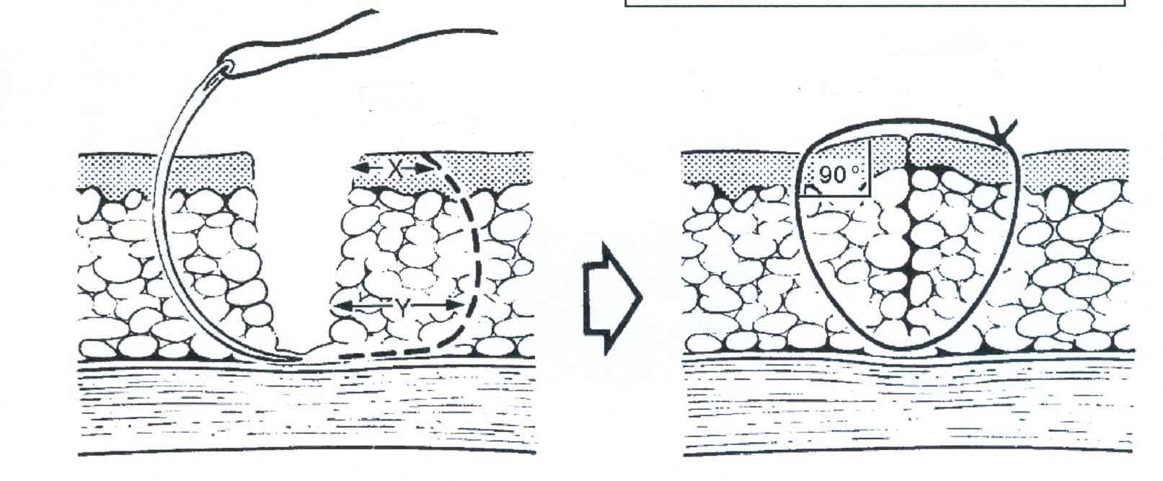
Το ράμμα πρέπει να διέρχεται από όλο το πάχος των ιστών και να μην είναι σφιγκτό
Σ. ΒΑΣΙΛΕΙΟΥ - Καθηγητής Γναθοπροσωπικής Χειρουργικής Ιατρικής Σχολής Παν. Αθηνών

Slide 12
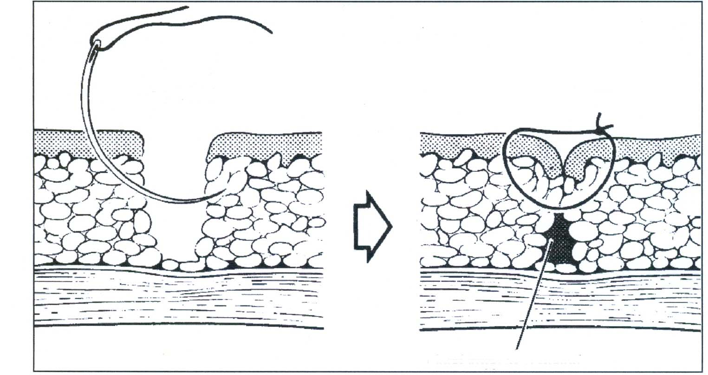
Επιπολής συρραφή και παραμονή νεκρού χώρου
ΛΑΘΟΣ
Σ. ΒΑΣΙΛΕΙΟΥ - Καθηγητής Γναθοπροσωπικής Χειρουργικής Ιατρικής Σχολής Παν. Αθηνών

Slide 13
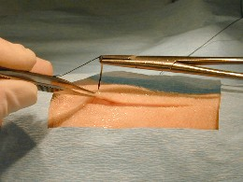
ΣΤΑΔΙΑ ΣΥΡΡΑΦΗΣ 1
Σ. ΒΑΣΙΛΕΙΟΥ - Καθηγητής Γναθοπροσωπικής Χειρουργικής Ιατρικής Σχολής Παν. Αθηνών

Slide 14
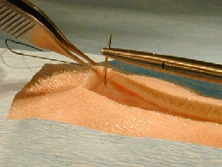
ΣΤΑΔΙΑ ΣΥΡΡΑΦΗΣ 2
Σ. ΒΑΣΙΛΕΙΟΥ - Καθηγητής Γναθοπροσωπικής Χειρουργικής Ιατρικής Σχολής Παν. Αθηνών

Slide 15
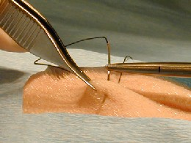
ΣΤΑΔΙΑ ΣΥΡΡΑΦΗΣ 3
Σ. ΒΑΣΙΛΕΙΟΥ - Καθηγητής Γναθοπροσωπικής Χειρουργικής Ιατρικής Σχολής Παν. Αθηνών

Slide 16
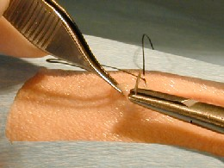
ΣΤΑΔΙΑ ΣΥΡΡΑΦΗΣ 4
Σ. ΒΑΣΙΛΕΙΟΥ - Καθηγητής Γναθοπροσωπικής Χειρουργικής Ιατρικής Σχολής Παν. Αθηνών

Slide 17
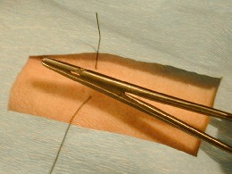
ΣΤΑΔΙΑ ΣΥΡΡΑΦΗΣ 5
Σ. ΒΑΣΙΛΕΙΟΥ - Καθηγητής Γναθοπροσωπικής Χειρουργικής Ιατρικής Σχολής Παν. Αθηνών

Slide 18
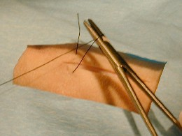
ΣΤΑΔΙΑ ΣΥΡΡΑΦΗΣ 6
Σ. ΒΑΣΙΛΕΙΟΥ - Καθηγητής Γναθοπροσωπικής Χειρουργικής Ιατρικής Σχολής Παν. Αθηνών

Slide 19
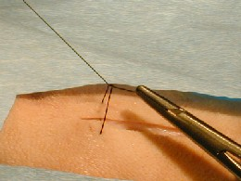
ΣΤΑΔΙΑ ΣΥΡΡΑΦΗΣ 7
Σ. ΒΑΣΙΛΕΙΟΥ - Καθηγητής Γναθοπροσωπικής Χειρουργικής Ιατρικής Σχολής Παν. Αθηνών

Slide 20
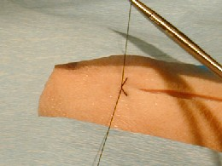
ΣΤΑΔΙΑ ΣΥΡΡΑΦΗΣ 8
Σ. ΒΑΣΙΛΕΙΟΥ - Καθηγητής Γναθοπροσωπικής Χειρουργικής Ιατρικής Σχολής Παν. Αθηνών

Slide 21
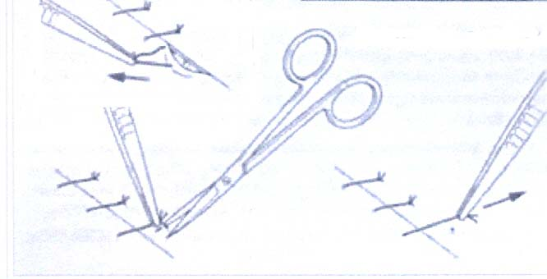
Αφαίρεση ραμμάτων
Σ. ΒΑΣΙΛΕΙΟΥ - Καθηγητής Γναθοπροσωπικής Χειρουργικής Ιατρικής Σχολής Παν. Αθηνών

Slide 22
Αντιπροσωπευτικά ράμματα στο πρόσωπο και τον τράχηλο
Μη απορροφήσιμα: μετάξι, nylon, prolene κ.λ.π
Απορροφήσιμα: vicryl, catgut κ.λ.π.
Staples
Σ. ΒΑΣΙΛΕΙΟΥ - Καθηγητής Γναθοπροσωπικής Χειρουργικής Ιατρικής Σχολής Παν. Αθηνών

